Slide 1
11장
정규모집단에서의 추론 (표본의 크기가 작을 때)

Slide 2



정규모집단에서의 ㅊ론
모집단이 정규분포 $N\left(μ, σ^{2}\right)$를 따르고 표본의 크기가 작을 때, 모평균 $μ$와 모표준편차 $σ$에 대한 추정과 가설검정
추론
모집단(Population)
표본(Sample)
$$N\left(μ, σ^{2}\right)$$
$$X_{1}, X_{2}, …, X_{n}$$

Slide 3
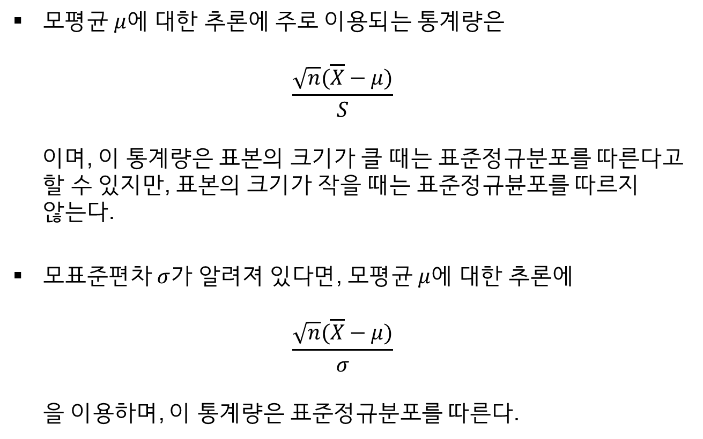
모평균 $μ$에 대한 추론
모평균 $μ$에 대한 추론에 주로 이용되는 통계량은 $\frac{\sqrt{n}(\overline{X}−μ)}{S}$ 이며, 이 통계량은 표본의 크기가 클 때는 표준정규분포를 따른다고 할 수 있지만, 표본의 크기가 작을 때는 표준정규뷴포를 따르지 않는다.
모표준편차 $σ$가 알려져 있다면, 모평균 $μ$에 대한 추론에 $\frac{\sqrt{n}(\overline{X}−μ)}{σ}$ 을 이용하며, 이 통계량은 표준정규분포를 따른다.

Slide 4
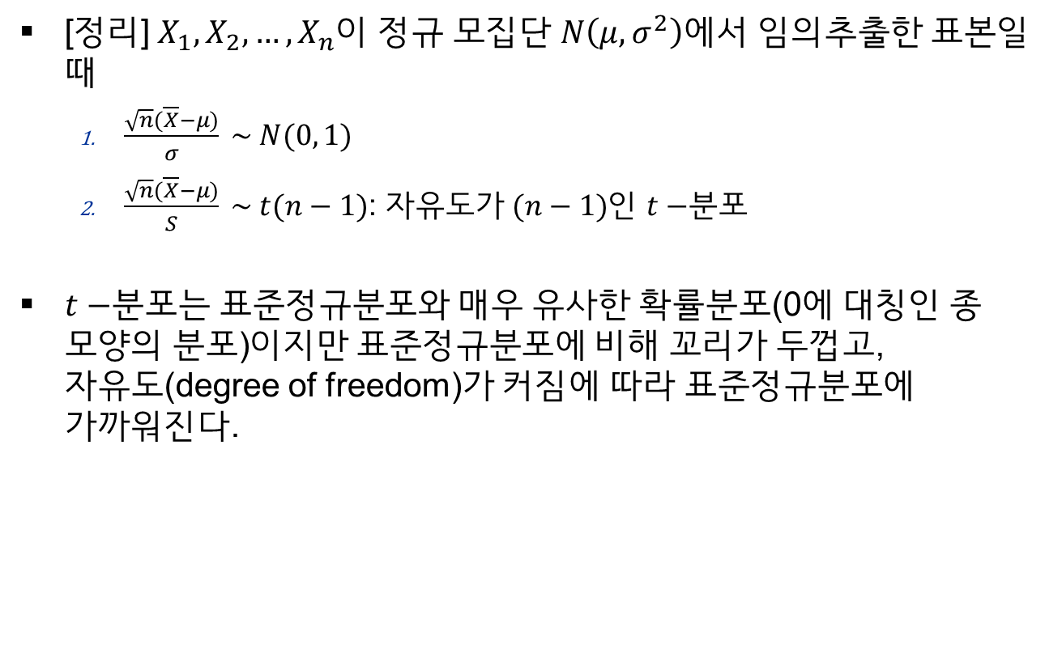
t-분포
[정리] $X_{1}, X_{2}, …, X_{n}$이 정규 모집단 $N\left(μ, σ^{2}\right)$에서 임의추출한 표본일 때
$\frac{\sqrt{n}(\overline{X}−μ)}{σ} \sim N(0, 1)$
$\frac{\sqrt{n}(\overline{X}−μ)}{S} \sim t(n−1)$: 자유도가 $(n−1)$인 $t−$분포
$t−$분포는 표준정규분포와 매우 유사한 확률분포(0에 대칭인 종 모양의 분포)이지만 표준정규분포에 비해 꼬리가 두껍고, 자유도(degree of freedom)가 커짐에 따라 표준정규분포에 가까워진다.

Slide 5


t-분포
자유도가 2, 5인 $t−$분포와 표준정규분포의 확률분포 곡선
$$N\left(0,1\right)$$
$$t\left(2\right)$$
$$t(5)$$

Slide 6
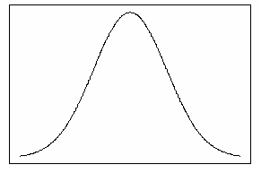








t-분포의 백분위 수
$t_{α}(r)$ : 자유도가 $r$인 $t−$분포에서 상위 $α$의 확률을 주는 값
$t−$분포는 0에 대해 대칭이므로 $t_{1−α}\left(r\right)=−t_{α}(r)$
$$1−α$$
$$α$$
$$t_{α}(r)$$
$$α$$
$$α$$
$${−t}_{α}(r)$$
$$t_{α}(r)$$

Slide 7
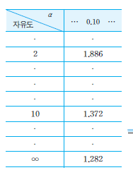

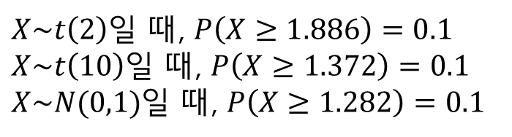

t-분포표
부록의 표4: $t−$분포의 상위 $α$의 확률을 주는 값
$t_{0.1}\left(2\right)=1.886$
$t_{0.1}\left(10\right)=1.372$
$z_{0.1}=1.282$
$X\sim t\left(2\right)$일 때, $P\left(X≥1.886\right)=0.1$
$X\sim t\left(10\right)$일 때, $P\left(X≥1.372\right)=0.1$
$X\sim N(0,1)$일 때, $P\left(X≥1.282\right)=0.1$

Slide 8





t-분포
확률변수 $t\sim t(9)$일 때, $P\left(−b≤t≤b\right)=0.9$인 $b$의 값은?
$P\left(t>b\right)=0.05$이므로 $b=t_{0.05}\left(9\right)=1.833$
$$0.05$$
$$0.05$$
$${−t}_{0.05}(9)$$
$$t_{0.05}\left(9\right)=1.833$$

Slide 9
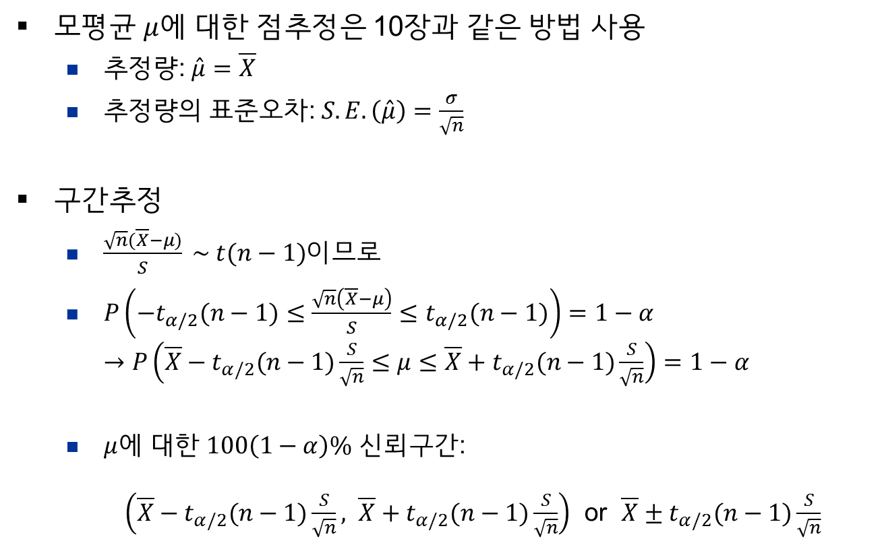
모평균에 대한 추론
모평균 $μ$에 대한 점추정은 10장과 같은 방법 사용
추정량: $\hat{μ}=\overline{X}$
추정량의 표준오차: $S.E.\left(\hat{μ}\right)=\frac{σ}{\sqrt{n}}$
구간추정
$\frac{\sqrt{n}(\overline{X}−μ)}{S} \sim t(n−1)$이므로
$P\left(−t_{α/2}(n−1)≤\frac{\sqrt{n}\left(\overline{X}−μ\right)}{S}≤t_{α/2}(n−1)\right)=1−α$ $→P\left(\overline{X}−t_{α/2}(n−1)\frac{S}{\sqrt{n}}≤μ≤\overline{X}+t_{α/2}(n−1)\frac{S}{\sqrt{n}}\right)=1−α$
$μ$에 대한 $100\left(1−α\right)\%$ 신뢰구간: $\left(\overline{X}−t_{α/2}(n−1)\frac{S}{\sqrt{n}}, \overline{X}+t_{α/2}(n−1)\frac{S}{\sqrt{n}}\right)$ or $\overline{X}±t_{α/2}(n−1)\frac{S}{\sqrt{n}}$

Slide 10
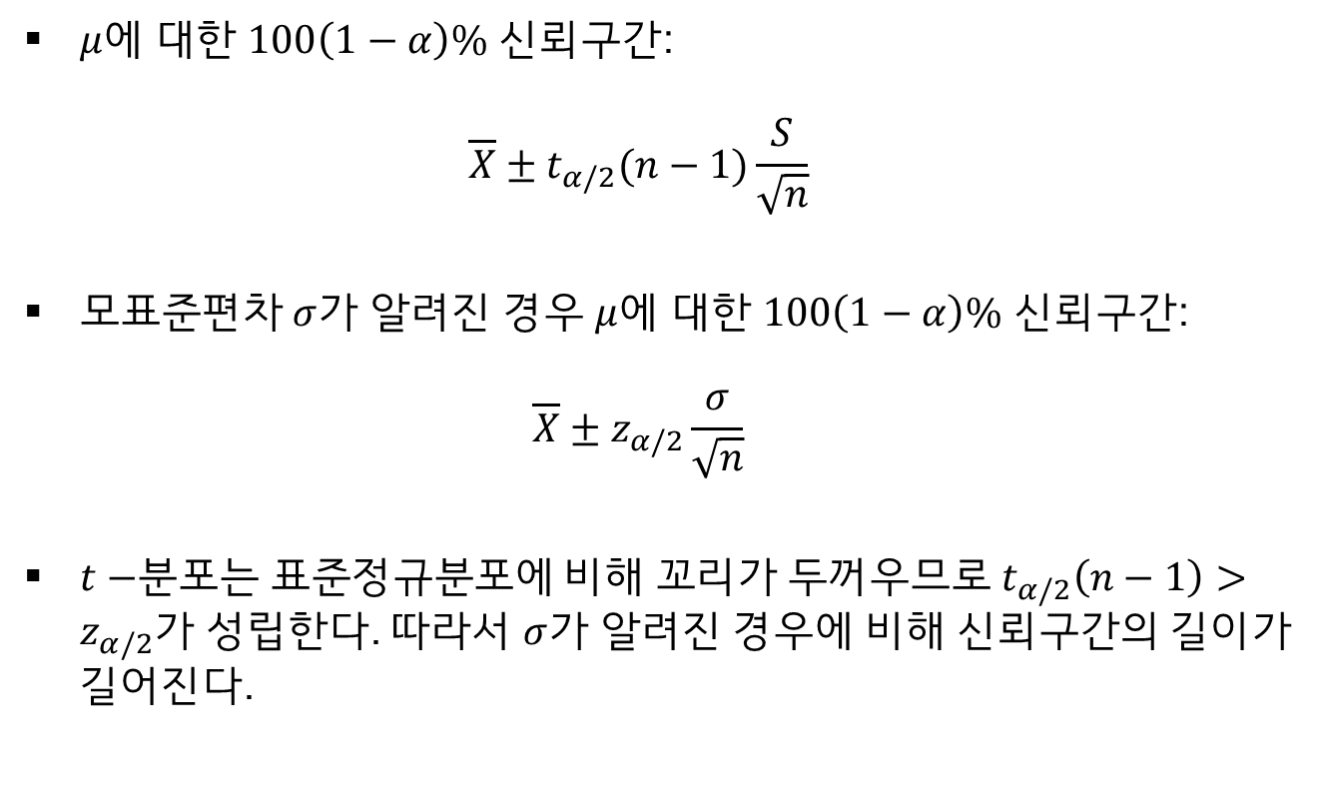
모평균에 대한 신뢰구간
$μ$에 대한 $100\left(1−α\right)\%$ 신뢰구간: $\overline{X}±t_{α/2}(n−1)\frac{S}{\sqrt{n}}$
모표준편차 $σ$가 알려진 경우 $μ$에 대한 $100\left(1−α\right)\%$ 신뢰구간: $\overline{X}±z_{α/2}\frac{σ}{\sqrt{n}}$
$t−$분포는 표준정규분포에 비해 꼬리가 두꺼우므로 $t_{α/2}\left(n−1\right)>z_{α/2}$가 성립한다. 따라서 $σ$가 알려진 경우에 비해 신뢰구간의 길이가 길어진다.

Slide 11
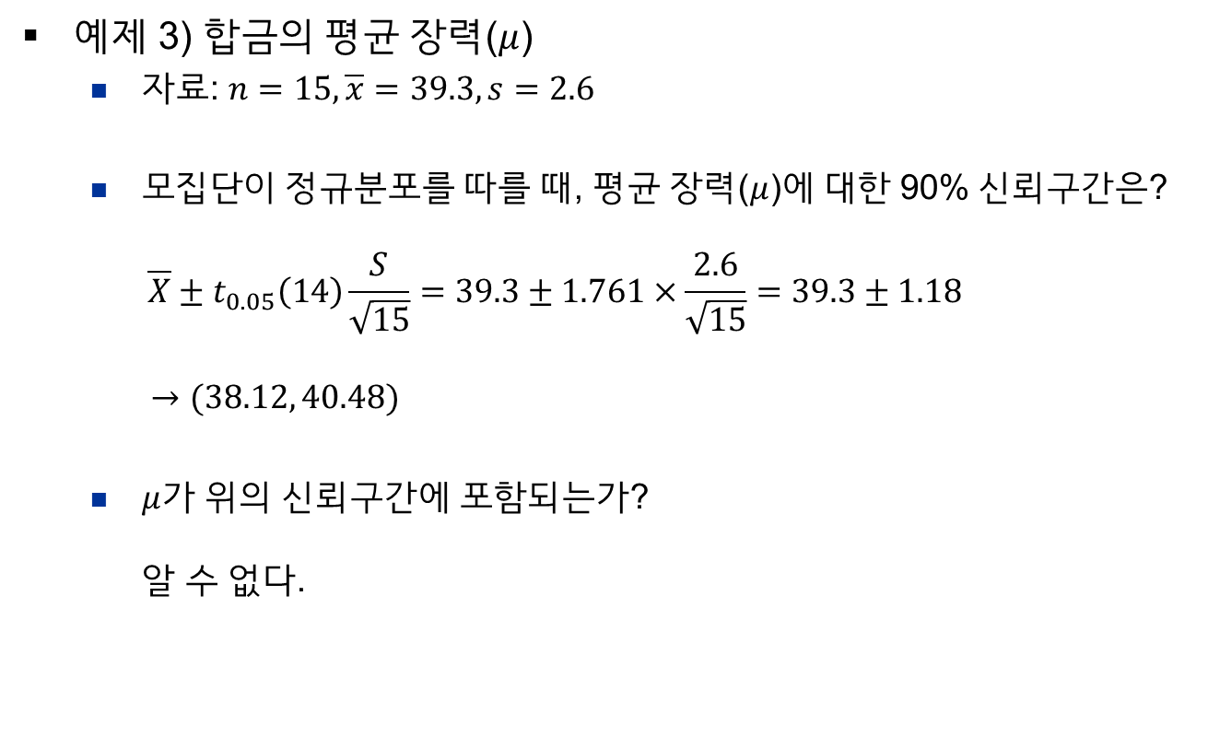
모평균에 대한 신뢰구간
예제 3) 합금의 평균 장력($μ$)
자료: $n=15, \overline{x}=39.3, s=2.6$
모집단이 정규분포를 따를 때, 평균 장력($μ$)에 대한 90% 신뢰구간은? $\overline{X}±t_{0.05}\left(14\right)\frac{S}{\sqrt{15}}=39.3±1.761×\frac{2.6}{\sqrt{15}}=39.3±1.18$ $→(38.12, 40.48)$
$μ$가 위의 신뢰구간에 포함되는가? 알 수 없다.

Slide 12
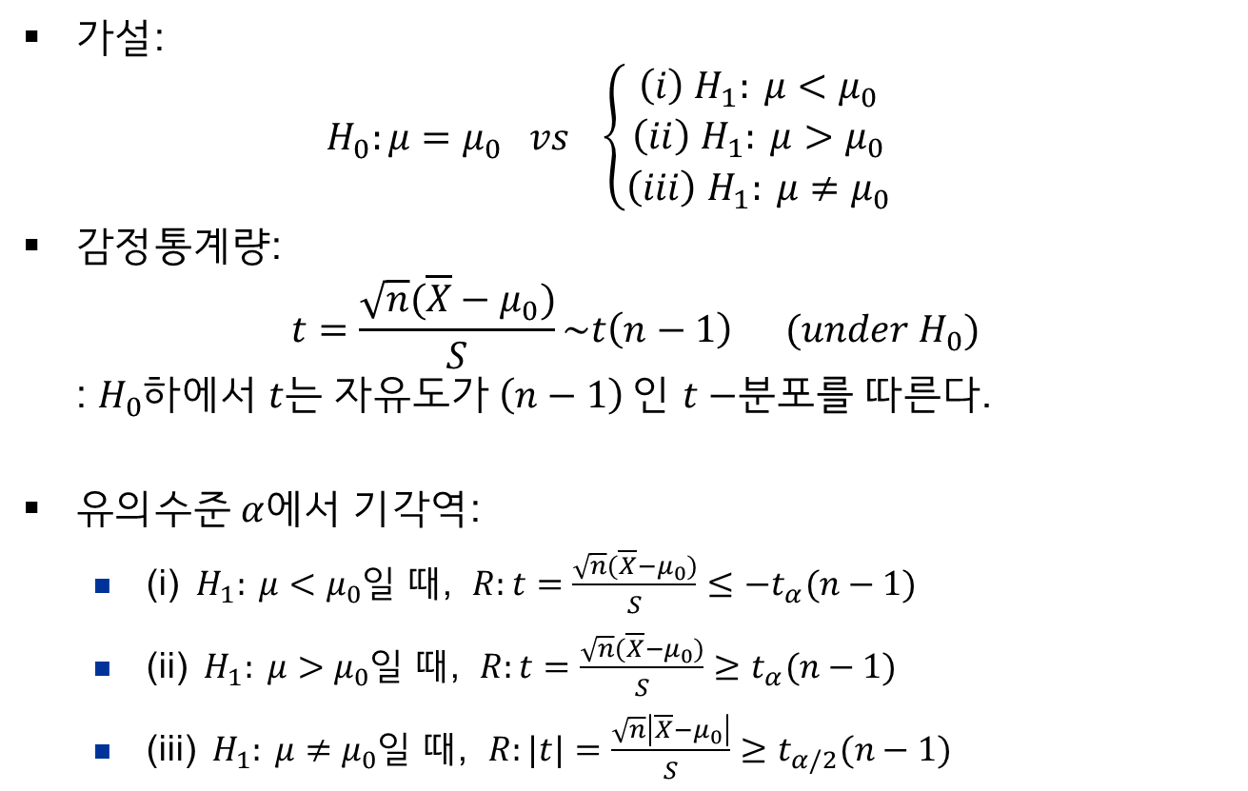
모평균에 대한 가설검정: $t−$검정
가설: $H_{0}:μ=μ_{0} vs \left\{\begin{matrix}\left(i\right){ H}_{1}: μ<μ_{0} \\ \left(ii\right){ H}_{1}: μ>μ_{0} \\ \left(iii\right){ H}_{1}: μ≠μ_{0}\end{matrix}\right.$
감정통계량: $t=\frac{\sqrt{n}(\overline{X}−μ_{0})}{S}\sim t\left(n−1\right) (under H_{0})$ : $H_{0}$하에서 $t$는 자유도가 $\left(n−1\right)$인 $t−$분포를 따른다.
유의수준 $α$에서 기각역:
(i) ${ H}_{1}: μ<μ_{0}$일 때, $R:t=\frac{\sqrt{n}(\overline{X}−μ_{0})}{S}≤−t_{α}(n−1)$
(ii) ${ H}_{1}: μ>μ_{0}$일 때, $R:t=\frac{\sqrt{n}(\overline{X}−μ_{0})}{S}≥t_{α}(n−1)$
(iii) ${ H}_{1}: μ≠μ_{0}$일 때, $R:|t|=\frac{\sqrt{n}\left|\overline{X}−μ_{0}\right|}{S}≥t_{α/2}(n−1)$

Slide 13
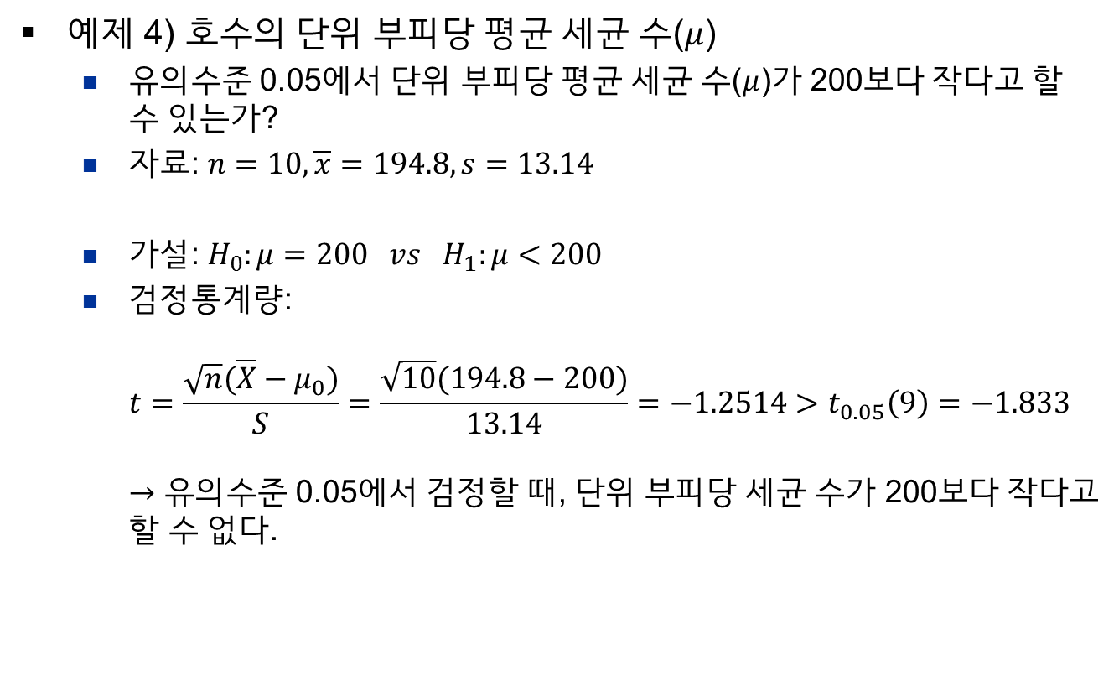
$t−$검정
예제 4) 호수의 단위 부피당 평균 세균 수($μ$)
유의수준 0.05에서 단위 부피당 평균 세균 수($μ$)가 200보다 작다고 할 수 있는가?
자료: $n=10, \overline{x}=194.8, s=13.14$
가설: $H_{0}:μ=200 vs H_{1}:μ<200$
검정통계량: $t=\frac{\sqrt{n}(\overline{X}−μ_{0})}{S}=\frac{\sqrt{10}(194.8−200)}{13.14}=−1.2514>t_{0.05}\left(9\right)=−1.833$ $→$ 유의수준 0.05에서 검정할 때, 단위 부피당 세균 수가 200보다 작다고 할 수 없다.

Slide 14
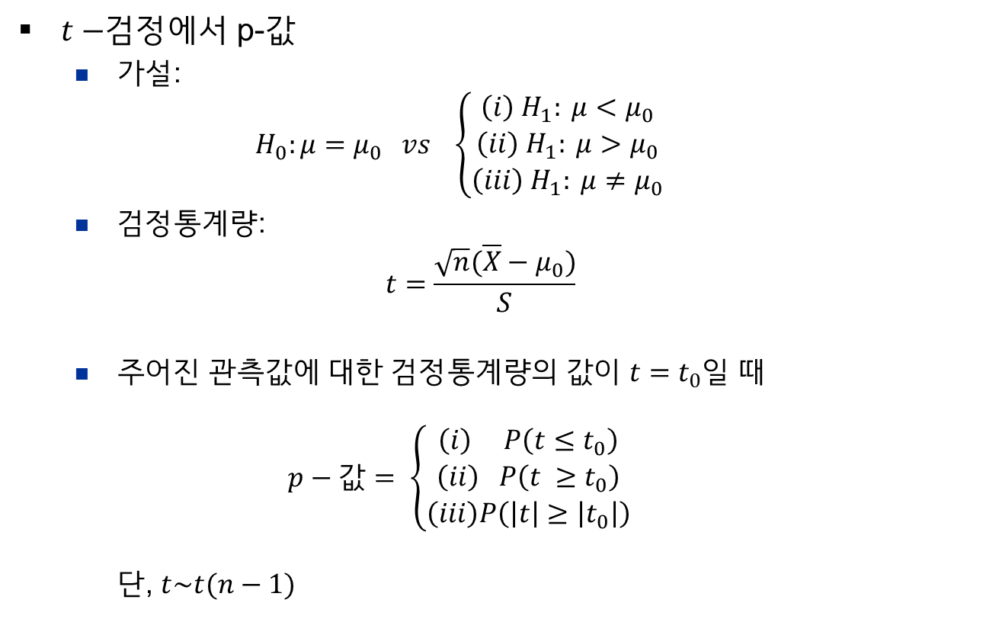
p-값
$t−$검정에서 p-값
가설: $H_{0}:μ=μ_{0} vs \left\{\begin{matrix}\left(i\right){ H}_{1}: μ<μ_{0} \\ \left(ii\right){ H}_{1}: μ>μ_{0} \\ \left(iii\right){ H}_{1}: μ≠μ_{0}\end{matrix}\right.$
검정통계량: $t=\frac{\sqrt{n}(\overline{X}−μ_{0})}{S}$
주어진 관측값에 대한 검정통계량의 값이 $t=t_{0}$일 때 $p−값= \left\{\begin{matrix}\left(i\right) P\left(t≤t_{0}\right) \\ \left(ii\right) P\left(t ≥t_{0}\right) \\ \left(iii\right)P\left(\left|t\right|≥\left|t_{0}\right|\right)\end{matrix}\right.$ 단, $t\sim t(n−1)$

Slide 15
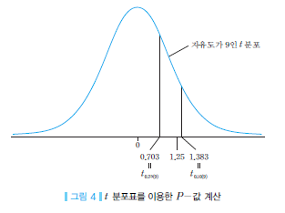
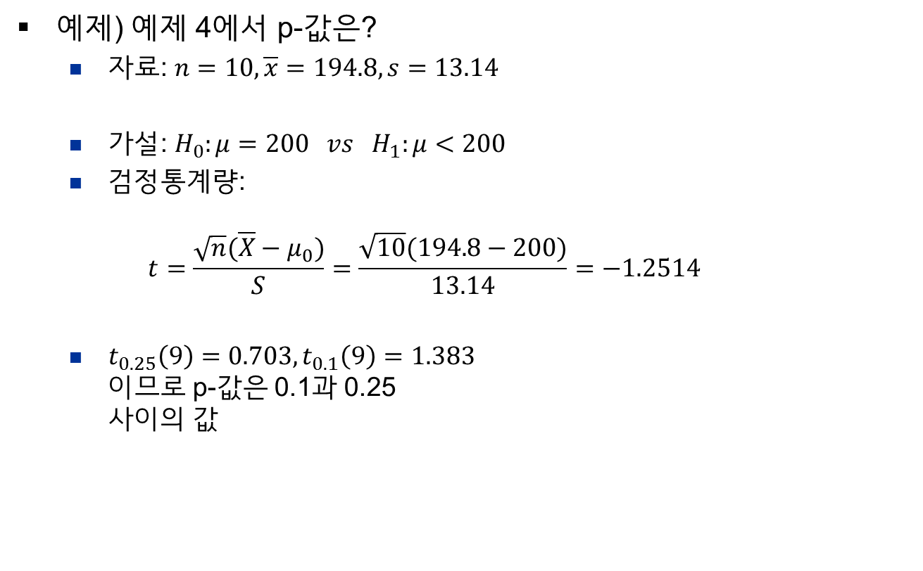
p-값
예제) 예제 4에서 p-값은?
자료: $n=10, \overline{x}=194.8, s=13.14$
가설: $H_{0}:μ=200 vs H_{1}:μ<200$
검정통계량: $t=\frac{\sqrt{n}(\overline{X}−μ_{0})}{S}=\frac{\sqrt{10}(194.8−200)}{13.14}=−1.2514$
$t_{0.25}\left(9\right)=0.703, t_{0.1}\left(9\right)=1.383$ 이므로 p-값은 0.1과 0.25 사이의 값

Slide 16
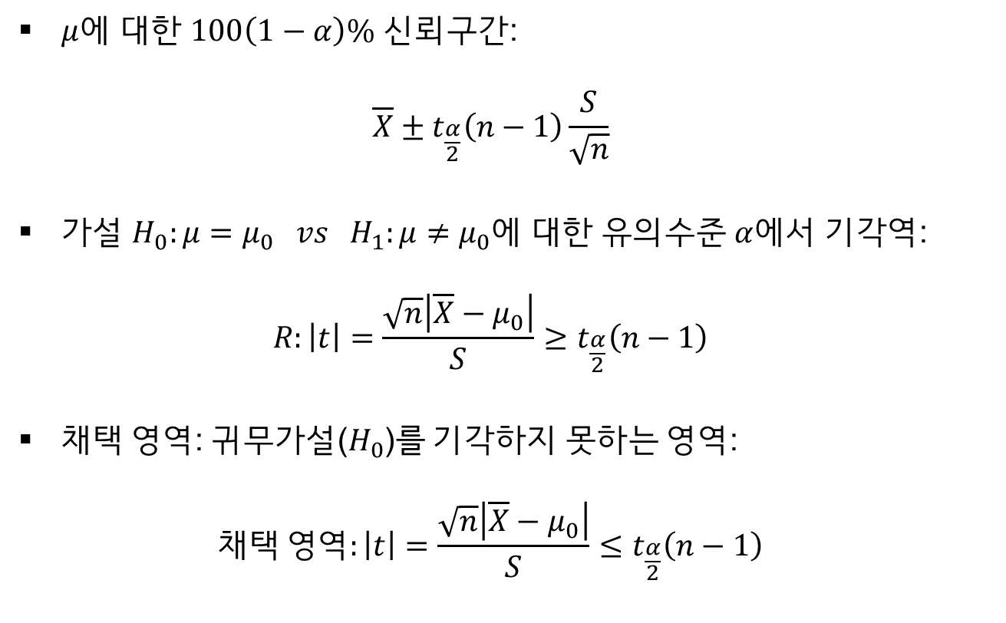
신뢰구간과 양측검정의 관계
$μ$에 대한 $100\left(1−α\right)\%$ 신뢰구간: $\overline{X}±t_{\frac{α}{2}}\left(n−1\right)\frac{S}{\sqrt{n}}$
가설 $H_{0}:μ=μ_{0} vs H_{1}:μ≠μ_{0}$에 대한 유의수준 $α$에서 기각역: $R:\left|t\right|=\frac{\sqrt{n}\left|\overline{X}−μ_{0}\right|}{S}≥t_{\frac{α}{2}}\left(n−1\right)$
채택 영역: 귀무가설($H_{0}$)를 기각하지 못하는 영역: $채택 영역:\left|t\right|=\frac{\sqrt{n}\left|\overline{X}−μ_{0}\right|}{S}≤t_{\frac{α}{2}}\left(n−1\right)$

Slide 17
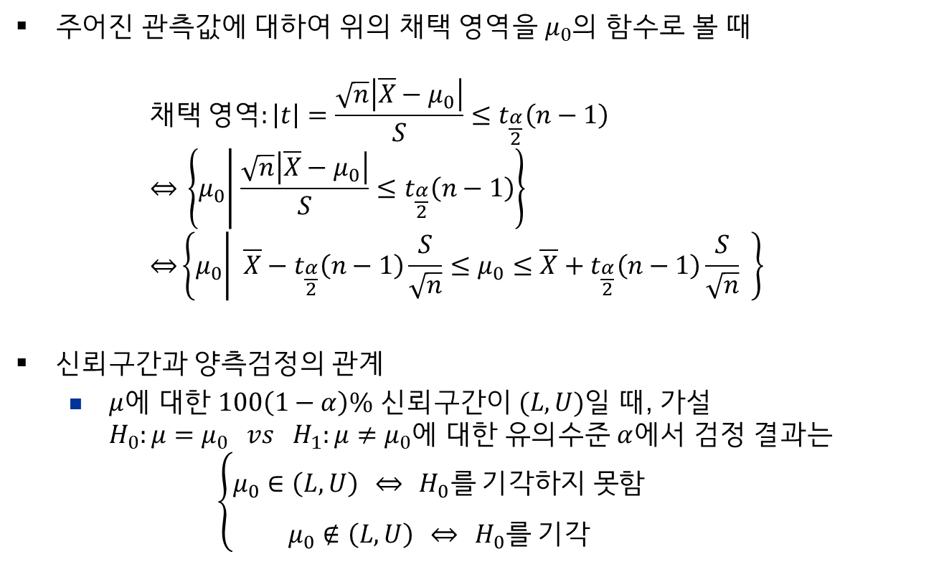
신뢰구간과 양측검정의 관계
주어진 관측값에 대하여 위의 채택 영역을 $μ_{0}$의 함수로 볼 때 $채택 영역:\left|t\right|=\frac{\sqrt{n}\left|\overline{X}−μ_{0}\right|}{S}≤t_{\frac{α}{2}}\left(n−1\right)$ $\underset{⇔}{} \left\{μ_{0} | \frac{\sqrt{n}\left|\overline{X}−μ_{0}\right|}{S}≤t_{\frac{α}{2}}\left(n−1\right)\right\}$ $\underset{⇔}{}\left\{μ_{0} | \overline{X}−t_{\frac{α}{2}}\left(n−1\right)\frac{S}{\sqrt{n}}≤μ_{0}≤\overline{X}+t_{\frac{α}{2}}\left(n−1\right)\frac{S}{\sqrt{n}} \right\}$
신뢰구간과 양측검정의 관계
$μ$에 대한 $100\left(1−α\right)\%$ 신뢰구간이 $(L, U)$일 때, 가설 $H_{0}:μ=μ_{0} vs H_{1}:μ≠μ_{0}$에 대한 유의수준 $α$에서 검정 결과는 $\left\{\begin{matrix}μ_{0}∈\left(L, U\right) \underset{⇔}{} H_{0}를 기각하지 못함 \\ μ_{0}∉\left(L, U\right) \underset{⇔}{} H_{0}를 기각\end{matrix}\right.$

Slide 18
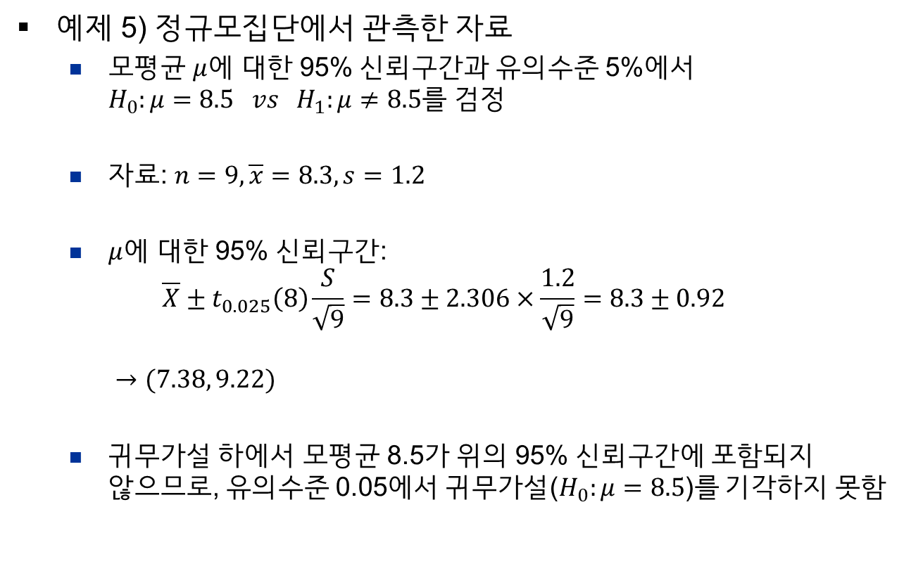
신뢰구간과 양측검정의 관계
예제 5) 정규모집단에서 관측한 자료
모평균 $μ$에 대한 95% 신뢰구간과 유의수준 5%에서 $H_{0}:μ=8.5 vs H_{1}:μ≠8.5$를 검정
자료: $n=9, \overline{x}=8.3, s=1.2$
$μ$에 대한 95% 신뢰구간: $\overline{X}±t_{0.025}\left(8\right)\frac{S}{\sqrt{9}}=8.3±2.306×\frac{1.2}{\sqrt{9}}=8.3±0.92$ $→(7.38, 9.22)$
귀무가설 하에서 모평균 8.5가 위의 95% 신뢰구간에 포함되지 않으므로, 유의수준 0.05에서 귀무가설($H_{0}:μ=8.5$)를 기각하지 못함

Slide 19

모표준편차에 대한 추론
점추정
추정량: ${\hat{σ}}^{2}=S^{2}=\frac{1}{n−1}\sum_{i=1}^{n}{{\left(X_{i}−\overline{X}\right)}^{2}}$
추정량의 표준오차는? 추정량 ${\hat{σ}}^{2}$의 확률분포를 알 수 있으면 이로부터 표준오차를 구할 수 있다.

Slide 20
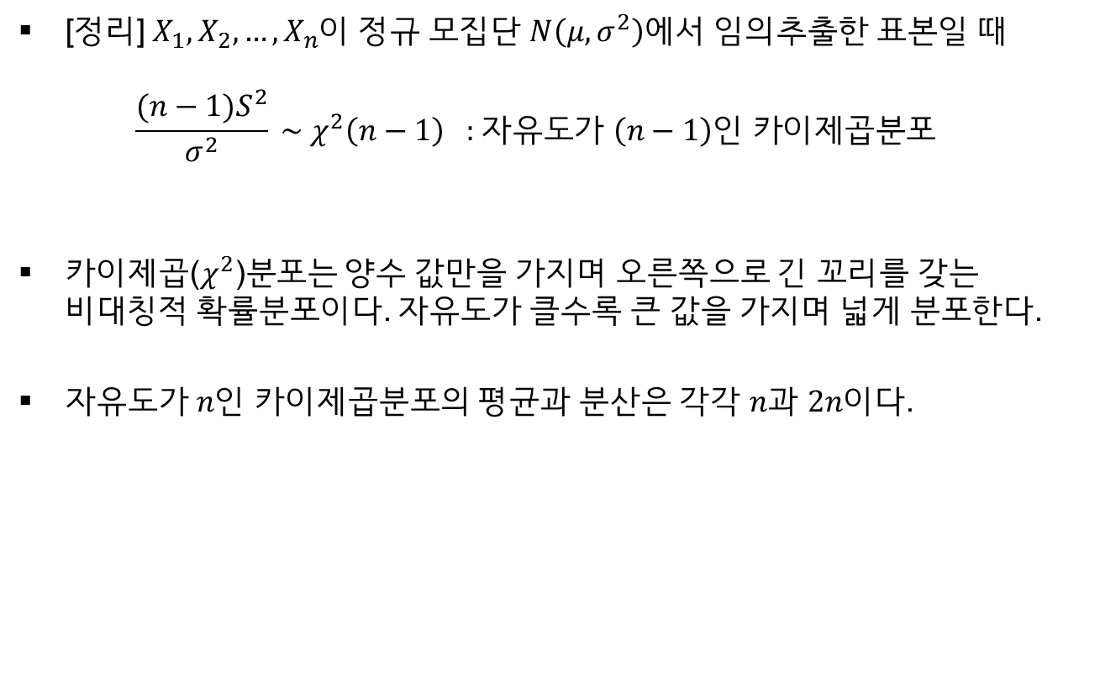
카이제곱분포(chi-square distribution)
[정리] $X_{1}, X_{2}, …, X_{n}$이 정규 모집단 $N\left(μ, σ^{2}\right)$에서 임의추출한 표본일 때 $\frac{(n−1)S^{2}}{σ^{2}} \sim χ^{2}\left(n−1\right)\text{ : }\text{자유도가 }\left(n−1\right)\text{인 }카이제곱\text{분포}$
카이제곱($χ^{2}$)분포는 양수 값만을 가지며 오른쪽으로 긴 꼬리를 갖는 비대칭적 확률분포이다. 자유도가 클수록 큰 값을 가지며 넓게 분포한다.
자유도가 $n$인 카이제곱분포의 평균과 분산은 각각 $n$과 $2n$이다.

Slide 21
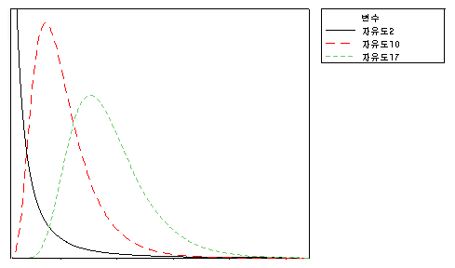
카이제곱분포
자유도가 2, 10, 17인 카이제곱분포의 확률분포 곡선

Slide 22

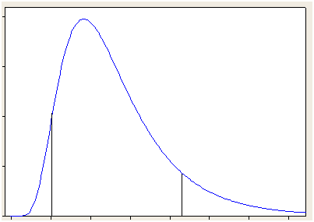
카이제곱분포의 백분위 수
${χ^{2}}_{α}(r)$ : 자유도가 $r$인 $χ^{2}−$분포에서 상위 $α$의 확률을 주는 값 즉 ${X\sim χ}^{2}(r)$일 때, $P\left(X≥{χ^{2}}_{α}\left(r\right)\right)=α$

Slide 23
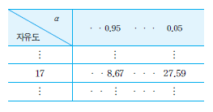

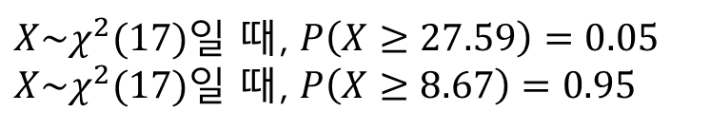
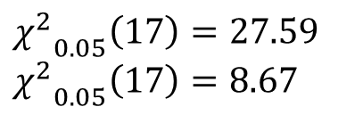
카이제곱분포
부록의 표5: 카이제곱분포의 상위 $α$의 확률을 주는 값
${χ^{2}}_{0.05}\left(17\right)=27.59$
${χ^{2}}_{0.05}\left(17\right)=8.67$
${X\sim χ}^{2}(17)$일 때, $P\left(X≥27.59\right)=0.05$
${X\sim χ}^{2}(17)$일 때, $P\left(X≥8.67\right)=0.95$

Slide 24
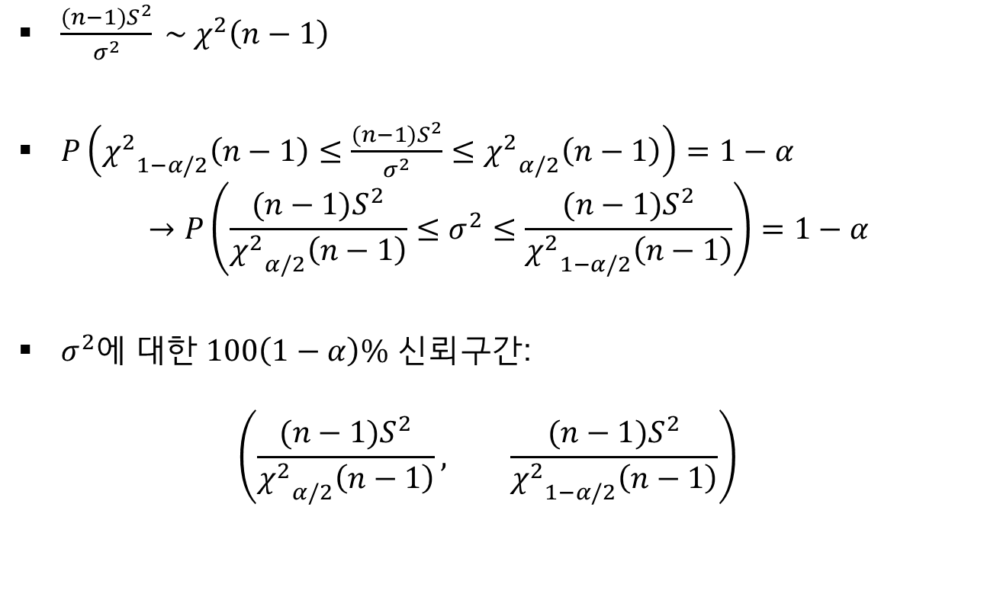
모분산 $σ^{2}$의 신뢰구간
$\frac{(n−1)S^{2}}{σ^{2}} \sim χ^{2}\left(n−1\right)$
$P\left({χ^{2}}_{1−α/2}\left(n−1\right)≤\frac{(n−1)S^{2}}{σ^{2}}≤{χ^{2}}_{α/2}\left(n−1\right)\right)=1−α$ $→P\left(\frac{(n−1)S^{2}}{{χ^{2}}_{α/2}\left(n−1\right)}≤σ^{2}≤\frac{(n−1)S^{2}}{{χ^{2}}_{1−α/2}\left(n−1\right)}\right)=1−α$
$σ^{2}$에 대한 $100\left(1−α\right)\%$ 신뢰구간: $\left(\frac{(n−1)S^{2}}{{χ^{2}}_{α/2}\left(n−1\right)}, \frac{(n−1)S^{2}}{{χ^{2}}_{1−α/2}\left(n−1\right)}\right)$

Slide 25
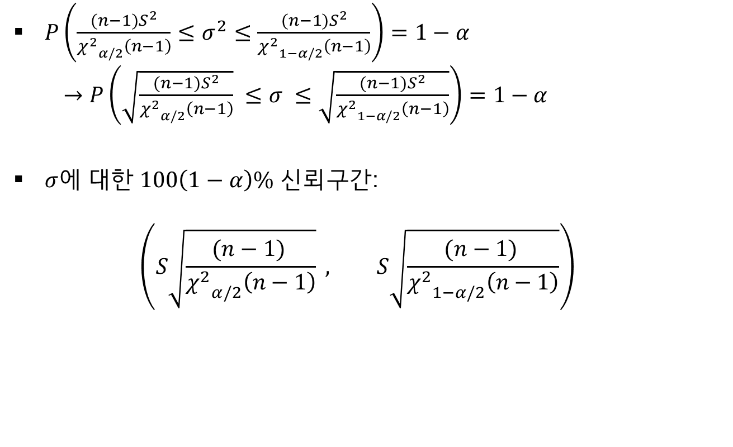
모표준편차 $σ$의 신뢰구간
$P\left(\frac{(n−1)S^{2}}{{χ^{2}}_{α/2}\left(n−1\right)}≤σ^{2}≤\frac{(n−1)S^{2}}{{χ^{2}}_{1−α/2}\left(n−1\right)}\right)=1−α$ $→P\left(\sqrt{\frac{(n−1)S^{2}}{{χ^{2}}_{α/2}\left(n−1\right)}} ≤σ ≤\sqrt{\frac{(n−1)S^{2}}{{χ^{2}}_{1−α/2}\left(n−1\right)}}\right)=1−α$
$σ$에 대한 $100\left(1−α\right)\%$ 신뢰구간: $\left(S\sqrt{\frac{(n−1) }{{χ^{2}}_{α/2}\left(n−1\right)}} , S\sqrt{\frac{(n−1) }{{χ^{2}}_{1−α/2}\left(n−1\right)}}\right)$

Slide 26
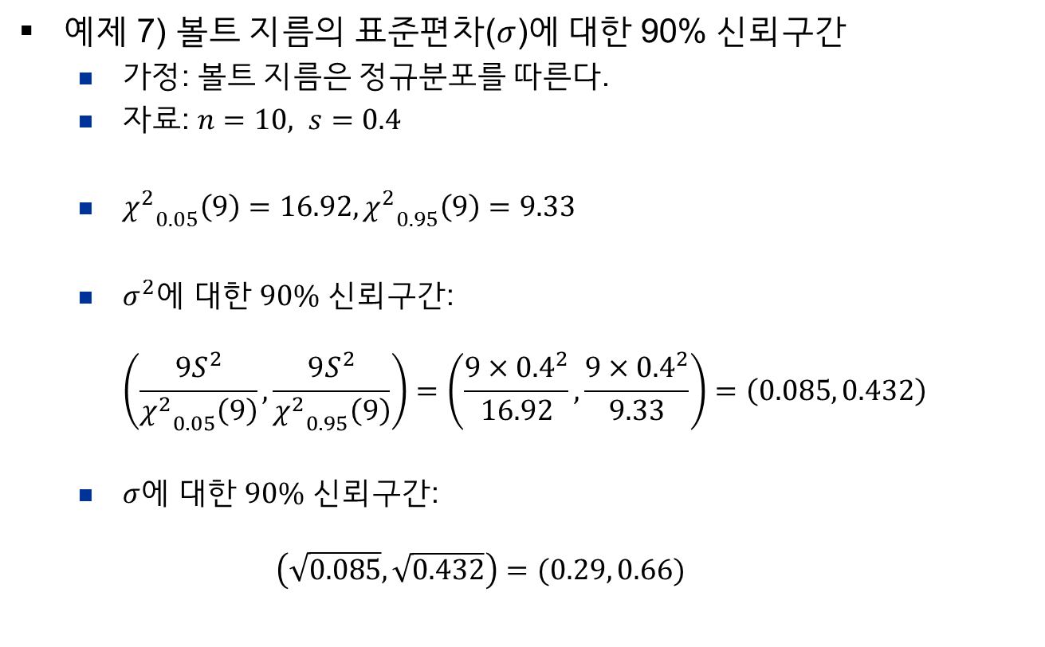
신뢰구간
예제 7) 볼트 지름의 표준편차($σ$)에 대한 90% 신뢰구간
가정: 볼트 지름은 정규분포를 따른다.
자료: $n=10, s=0.4$
${χ^{2}}_{0.05}\left(9\right)=16.92, {χ^{2}}_{0.95}\left(9\right)=9.33$
$σ^{2}$에 대한 $90\%$ 신뢰구간: $\left(\frac{9S^{2}}{{χ^{2}}_{0.05}\left(9\right)}, \frac{9S^{2}}{{χ^{2}}_{0.95}\left(9\right)}\right)=\left(\frac{9×{0.4}^{2}}{16.92}, \frac{9×{0.4}^{2}}{9.33}\right)=\left(0.085, 0.432\right)$
$σ$에 대한 $90\%$ 신뢰구간: $\left(\sqrt{0.085}, \sqrt{0.432}\right)=(0.29, 0.66)$

Slide 27
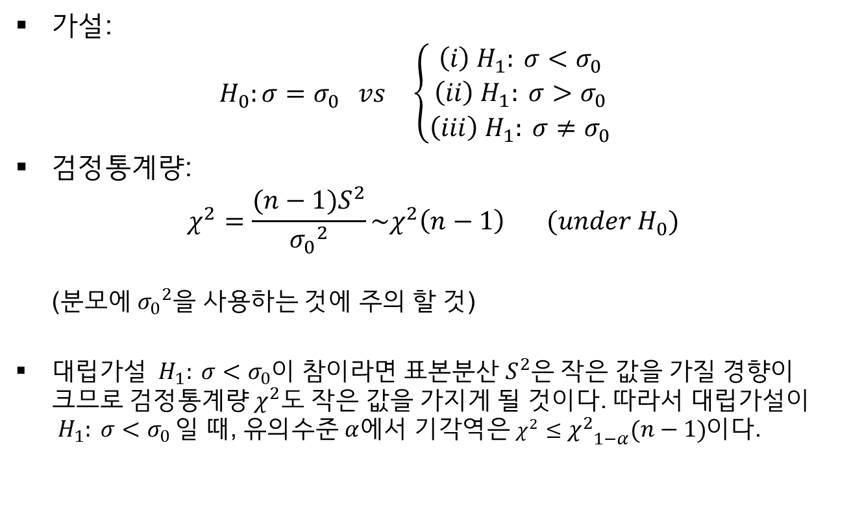
$σ$에 대한 가설검정
가설: $H_{0}:σ=σ_{0} vs \left\{\begin{matrix}\left(i\right){ H}_{1}: σ<σ_{0} \\ \left(ii\right){ H}_{1}: σ>σ_{0} \\ \left(iii\right){ H}_{1}: σ≠σ_{0}\end{matrix}\right.$
검정통계량: $χ^{2}=\frac{(n−1)S^{2}}{{σ_{0}}^{2}}\sim χ^{2}\left(n−1\right) (under H_{0})$ (분모에 ${σ_{0}}^{2}$을 사용하는 것에 주의 할 것)
대립가설 ${ H}_{1}: σ<σ_{0}$이 참이라면 표본분산 $S^{2}$은 작은 값을 가질 경향이 크므로 검정통계량 $χ^{2}$도 작은 값을 가지게 될 것이다. 따라서 대립가설이 ${ H}_{1}: σ<σ_{0}$일 때, 유의수준 $α$에서 기각역은 $χ^{2}≤{χ^{2}}_{1−α}\left(n−1\right)$이다.

Slide 28

$σ$에 대한 가설검정
유의수준 $α$에서 기각역:
(i) ${ H}_{1}: σ<σ_{0}$일 때, $R:χ^{2}=\frac{(n−1)S^{2}}{{σ_{0}}^{2}}≤{χ^{2}}_{1−α}\left(n−1\right)$
(ii) ${ H}_{1}: σ>σ_{0}$일 때, $R:χ^{2}=\frac{(n−1)S^{2}}{{σ_{0}}^{2}}≥{χ^{2}}_{α}\left(n−1\right)$
(iii) ${ H}_{1}: σ≠σ_{0}$일 때, $R:χ^{2}=\frac{(n−1)S^{2}}{{σ_{0}}^{2}}≤{χ^{2}}_{1−α/2}\left(n−1\right) or$ $χ^{2}=\frac{(n−1)S^{2}}{{σ_{0}}^{2}}≥{χ^{2}}_{α/2}\left(n−1\right)$

Slide 29
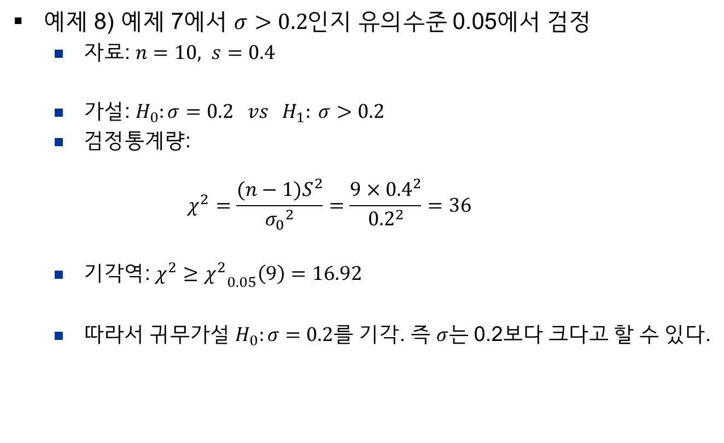
$σ$에 대한 가설검정
예제 8) 예제 7에서 $σ>0.2$인지 유의수준 0.05에서 검정
자료: $n=10, s=0.4$
가설: $H_{0}:σ=0.2 vs{ H}_{1}: σ>0.2$
검정통계량: $χ^{2}=\frac{(n−1)S^{2}}{{σ_{0}}^{2}}=\frac{9×{0.4}^{2}}{{0.2}^{2}}=36$
기각역: $χ^{2}≥{χ^{2}}_{0.05}\left(9\right)=16.92$
따라서 귀무가설 $H_{0}:σ=0.2$를 기각. 즉 $σ$는 0.2보다 크다고 할 수 있다.

